Slide 1


具有卫星辅助的移动感知的车辆边缘网络
任务卸载和资源分配策略
汇报人：
吴申
2021年7月11日

Slide 2



目录
CONTENTS
01
02
场景介绍
问题建模
03
04
存在的问题
展望

Slide 3

PART 1
场景介绍

Slide 4
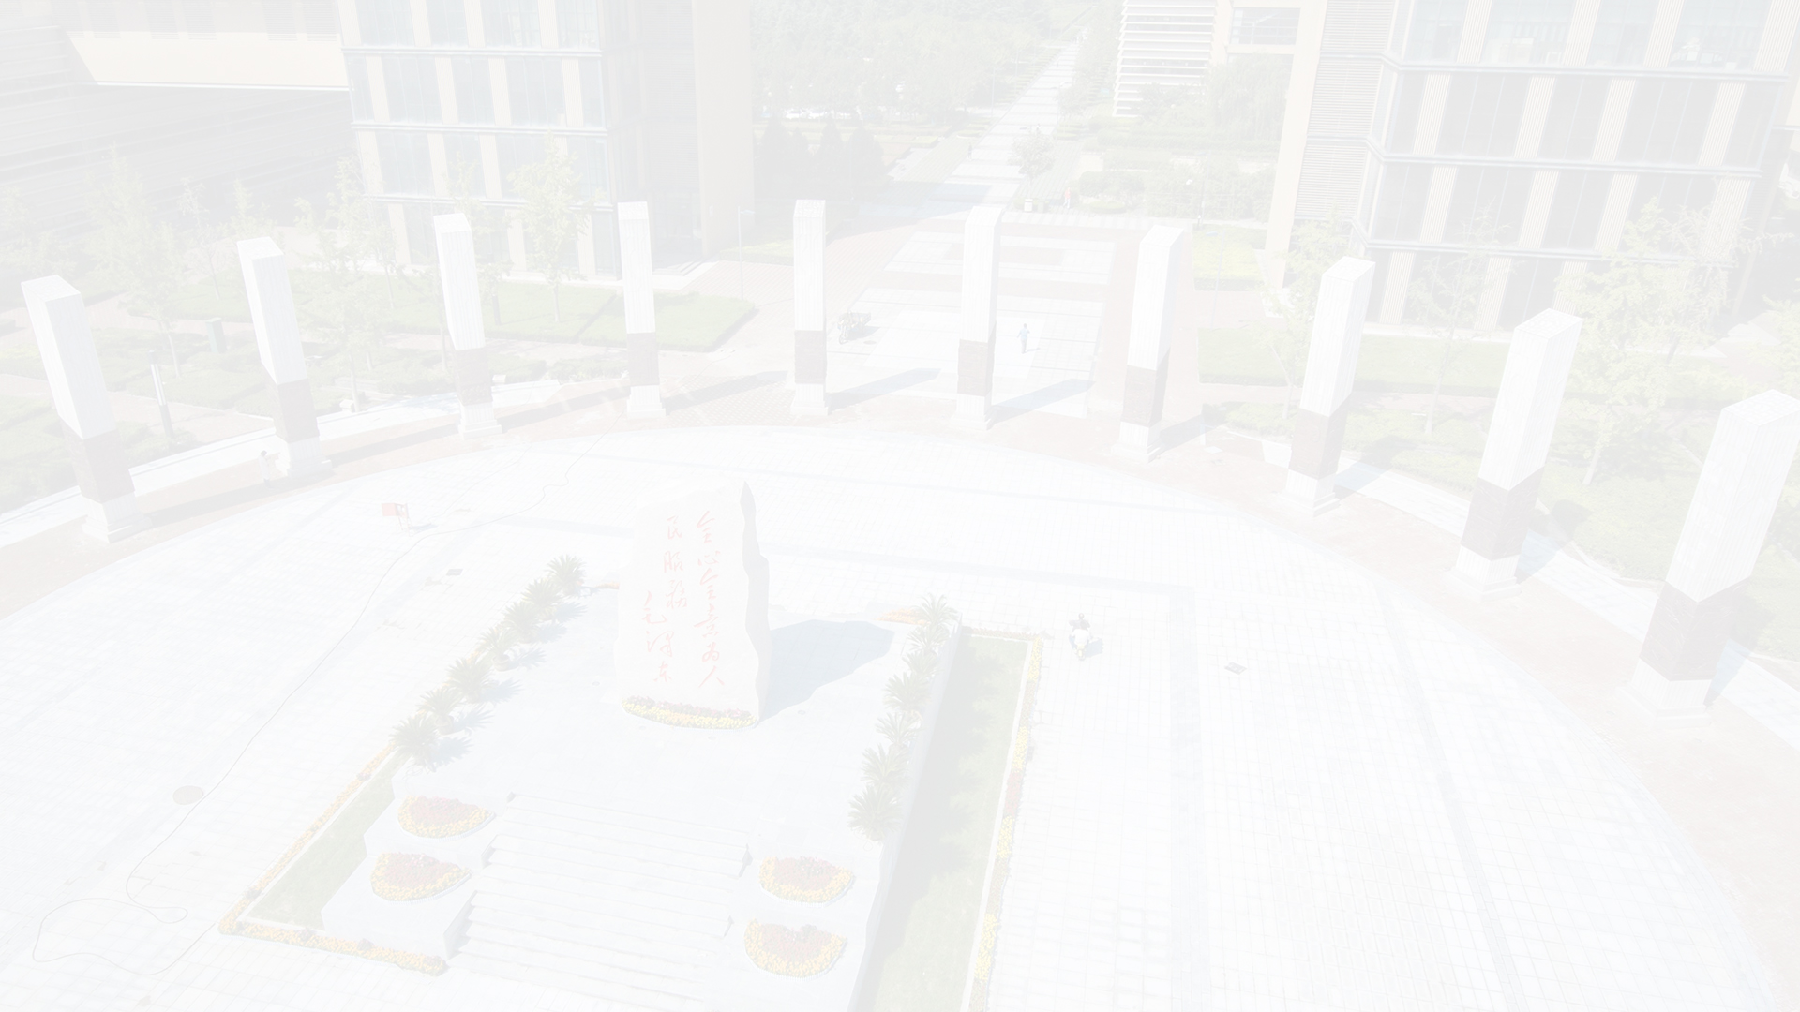
1
背景简介
01
车辆网络需求
车辆网络支持车辆和乘客的许多复杂应用，例如:自动驾驶、车辆智能辅助驾驶和增强现实、在线交互式游戏和其他乘客富媒体应用。这些应用需要密集的通信和计算资源。
02
用户的移动性
车辆移动速度较快，在某些时刻卸载任务需要付出额外的迁移成本，因此需要优化卸载决策。此外由于任务种类不同，所需的计算资源也不同，需要优化资源分配。
03
卫星辅助
卫星可以作为辅助提供额外的计算资源，且卫星覆盖范围广可以不用考虑切换。

Slide 5
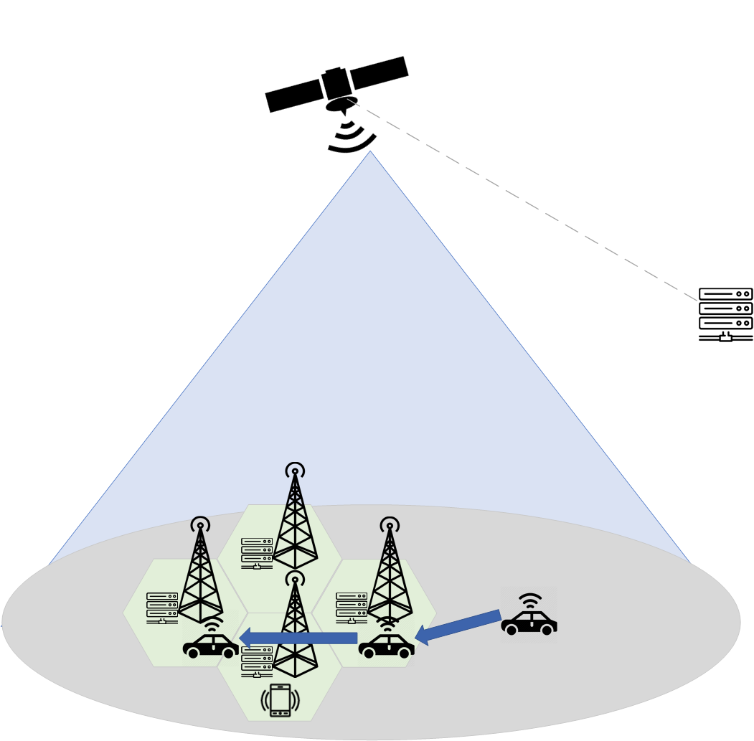
2
场景介绍
网络模型
基站固定、用户可移动
每个基站都配有MEC服务器
卫星搭载了MEC服务器或者可以通过转发连接到地面服务器
计算可在本地、基站、卫星
卫星信道可否用一个定值来表示？

Slide 6
PART 2
问题建模

Slide 7
1
问题建模
计算模型
移动模型
本地计算
卫星计算
蜂窝用户移动性：用停留时间的指数函数来表示
MEC计算

Slide 8
1
问题建模
效用函数

Slide 9
2
问题公式化
问题公式化

Slide 10
PART 3
存在的问题

Slide 11
1
求解问题的难点
01
优化变量多
02
整数规划
03
没确定用什么方法求解

Slide 12
PART 4
展望

Slide 13
1
最近看到的一些文章的关注点
01
一辆车能有多个任务
02
可以将通信资源作为优化目标，优化卸载时刻

Slide 14



感谢大家观看
QUESTIONS & ANSWERS

